Slide 1
VÍCIOS
Alcoolismo
Escola de Evangelização de Pacientes
Grupo Espírita Guillon Ribeiro

Slide 2
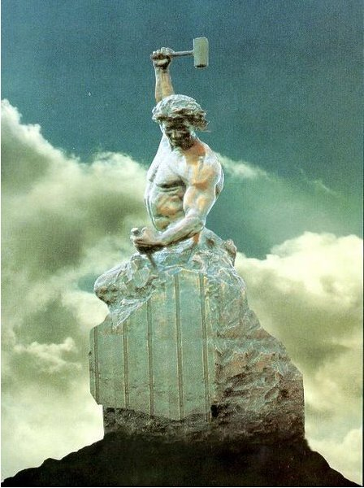
Imperfeições da alma
“As imperfeições morais são a construção defeituosa e deformada edificada pelo próprio espírito na esteira das reencarnações sucessivas.
Cada espírito é obrigado carregar sua ‘construção mal feita e monstruosa’ – que tanto sofrimentos inevitáveis traz, pelo futuro afora, até que um dia resolva, com decisão, transformar esse ‘estranho e obscuro material psíquico’ que o infelicita.”
        (WALTER BARCELOS. Justiça e Felicidade, p. 27‐28)
Notes:
Iniciar a palestra esclarecendo que as imperfeições da alma dão origem a todos os vícios morais. Enfatizar aos pacientes que tudo aquilo que fizerem, de acordo com suas boas ou más inclinações, deverão se responsabilizar, já que cada um “colhe o que planta”.

Slide 3

Imperfeições da alma
“Elas [as imperfeições morais] sempre causarão de forma automática e sintomática os estados infelizes de tristeza e angústia, tédio e solidão, remorso e punição – revelando as enfermidades graves da alma humana.”
        (WALTER BARCELOS. Justiça e Felicidade, p. 27‐28)
Notes:
Como consequência das imperfeições morais, o homem apresentará sintomas diversos, tais como tristeza, angústia, tédio e outros. Cada um desses sentimentos indicarão o tipo de enfermidade da alma e estas podem gerar, por consequência, doenças físicas.

Slide 4
Felicidade e infelicidade relativas
Pode o homem gozar de completa felicidade na Terra?
  “Não, por isso que a vida lhe foi dada como prova ou expiação. Dele, porém, depende a suavização de seus males e o ser tão feliz quanto possível na Terra.”
        (ALLAN KARDEC. O Livro dos Espíritos, perg. 920)
Concebe‐se que o homem será feliz na Terra, quando a Humanidade estiver transformada. Mas, enquanto isso se não verifica, poderá conseguir uma felicidade relativa?
  “O homem é quase sempre o obreiro da sua própria infelicidade. Praticando a lei de Deus, a muitos males se forrará e proporcionará a si mesmo felicidade tão grande quanto o comporte a sua existência grosseira.”
        (ALLAN KARDEC. O Livro dos Espíritos, perg. 921)
Notes:
Levar os pacientes a entenderem, que uma das causas que leva o homem à viciação é a busca pela felicidade completa e o prazer imediato, valorizando, desta forma, as questões materiais em detrimento das espirituais. Associa-se a sensação de prazer imediatista à felicidade que na verdade é relativa. Assim sendo, aquele que busca a felicidade nos vícios nunca se sentirá plenamente feliz.

Slide 5
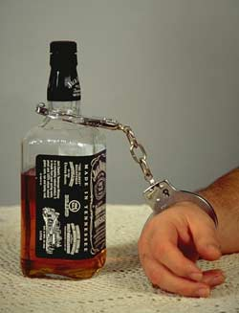
Álcool: veneno livre
“O álcool (palavra de origem árabe: al = a, cohol = coisa sutil) não é alimento nem remédio. É tóxico.”
        (NEY PRIETO PERES. Manual Prático do Espírita, p.54)
“[...] o álcool, que destrói milhares de criaturas, é veneno livre, onde quer que vá, e, em muitos casos, quando se fantasia de champanha ou de uísque chega a ser convidado de honra, consagrando eventos sociais.”
        (IRMÃO X. Cartas e crônicas, cap. 18)
Notes:
Discutir a ideia de que o álcool é um tóxico e é vendido livremente. Alertar aos pacientes de que as estatísticas mostram que milhares de pessoas contraem doenças, se acidentam e desencarnam em decorrência do uso do álcool. Também alertar que as propagandas de bebidas alcoólicas geralmente mostram pessoas felizes, saudáveis e socialmente aceitas, sem revelar a faceta destruidora do uso das bebidas alcoólicas.

Slide 6
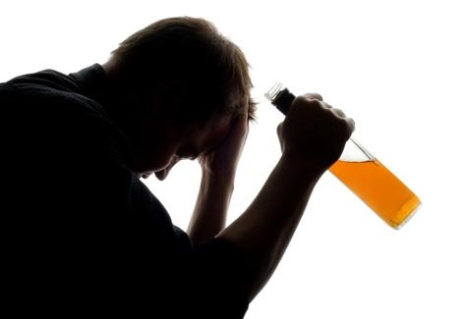
O alcoólatra
“O alcoólatra não é somente o destruidor de si mesmo. É o perigoso instrumento das trevas, ponte viva para as forças arrasadoras da lama abismal.”
        (DIVERSOS ESPÍRITOS. Vozes do Grande Além, lição “Alcoólatra”)
Notes:
Refletir como o uso da bebida alcoólica leva à destruição aquele que bebe e, em geral, afeta os familiares mais próximos, gerando traumas, discussões e até crimes de diversa ordem.

Slide 7
Causas do uso do álcool
“O alcoolismo desenfreado, sob disfarce de bebidas sociais, levando os indivíduos a estados degenerativos, a perturbações de vária ordem, torna‐se fator predisponente para as famílias seguirem o mesmo exemplo, particularmente os filhos, sem estrutura de comportamento saudável.”
        (JOANNA DE ÂNGELIS. Adolescência e Vida, lição 23)
Pressão do grupo
Incentivo dos pais
Outros fatores sociais, tais como ansiedade, euforia, modismo etc.
Curiosidade
Dificuldades de relacionamento
Notes:
Chamar a atenção sobre a questão do exemplo que se dá, sobretudo na família, aos filhos. Enfatizar as causas que levam as pessoas de modo geral e o jovem, em particular, a usar a bebida alcoólica.

Slide 8
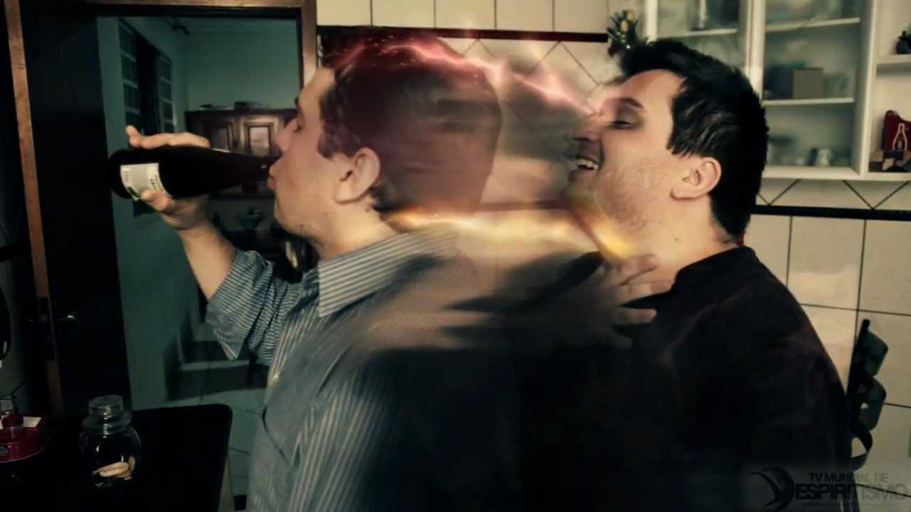
Consequências físicas e espirituais
“O viciado em álcool quase sempre tem a seu lado entidades inferiores que o induzem à bebida nele, exercendo grande domínio e dele usufruindo as mesmas sensações etílicas. Cria‐se, desse modo, dupla dependência: uma por parte da bebida propriamente dita, com toda a carga psicológica que a motivou; outra por parte das entidades invisíveis que hipnoticamente exercem sua influência, conduzindo, por sugestão, o indivíduo à ingestão de álcool .”
        (NEY PRIETO PERES. Manual Prático do Espírita, p.55)
Notes:
Esclarecer que em geral, o viciado em álcool passa por processo obsessivo, em que espíritos com os quais se afiniza sugam suas energias, bem como, os fluidos de bebida alcoólica que são exalados. Tal obsessão agrava o estado psíquico, físico e espiritual do obsediado, dificultando ou mesmo impedindo que este busque tratamento e mantenha-se sóbrio.

Slide 9
Consequências espirituais
“O amigo sagaz percebeu‐lhe a adesão tácita e colou‐se a ele. De começo, a carícia leve; depois da carícia agasalhada, o abraço envolvente; e depois do abraço de profundidade, a associação recíproca. Integraram‐se ambos em exótico sucesso de enxertia fluídica. [...]
Cláudio‐homem absorvia o desencarnado, à guisa de sapato que se ajusta ao pé. Fundiram‐se os dois, como se morassem eventualmente num só corpo. Altura idêntica. Volume igual. Movimentos a sincrônicos. Identificação positiva.”
        (ANDRÉ LUIZ. Sexo e Destino, cap. 6)
Notes:
Destacar que o obsessor se ajusta àquele que ingere bebida alcóolica para fruir ao máximo o “prazer” que a bebida lhe traz.

Slide 10
Consequências físicas e espirituais
Para o espírito ao longo das reencarnações.
Perispírito – origem de diversas doenças a se materializarem no corpo físico.
Corpo físico – desorganização celular
Obsessão e suicídio (inconsciente ou não)
Notes:
Listar algumas consequências físicas e espirituais causadas pelo consumo de bebida alcóolica.

Slide 11
A vontade
Poderia sempre o homem, pelos seus esforços, vencer as suas más inclinações?
  “Sim, e, frequentemente, fazendo esforços muito insignificantes. o que lhe falta é a vontade. Ah! quão poucos dentre vós fazem esforços!”
        (ALLAN KARDEC. O Livro dos Espíritos, perg. 909)
Notes:
Lembrar que segundo a orientação dos espíritos superiores, a vontade é a grande mola propulsora para a melhora daquele que se encontra em dificuldades. É uma potencialidade da alma, sem a qual dificilmente envidará esforços para mudanças íntimas.

Slide 12
Tratamento espiritual na casa espírita e fora dela
Estudo do evangelho de Jesus
Vigilância e prece
Prática da caridade
Orientação médica
Psicoterapia
Leitura edificante
Água fluidificada
Desobsessão
Notes:
Orientar os pacientes sobre quais medidas pode tomar para vencer o vício do alcoolismo em seu dia-a-dia. Enfatizar as terapias espíritas para o seu reequilíbrio, tais como a desobsessão, fluidoterapia entre outros.

Slide 13
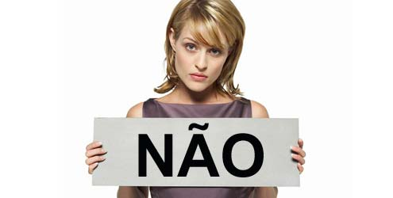
O que se deve fazer?
Evitar:
  Lugares
  Pessoas
  Situações
Que lhe coloquem em risco de recaída.
Notes:
Para aqueles que se propõem a se tratar do alcoolismo, um passo importante é escolher bem os lugares aonde vai, com que tipo de pessoas e em que situação. Deve-se evitar bares, amigos e colegas que bebem e situações que o coloquem em risco de beber e ter uma recaída.

Slide 14

Reflexão
“Eu sou o caminho, e a verdade e a vida: ninguém vem ao Pai senão por mim”. – Jesus
(João, 14:6)
Notes:
Por fim lembrar a todos que os ensinamentos de Jesus são um caminho seguro para a reabilitação de todos nós, sejam quais vícios carreguemos.

